Slide 1
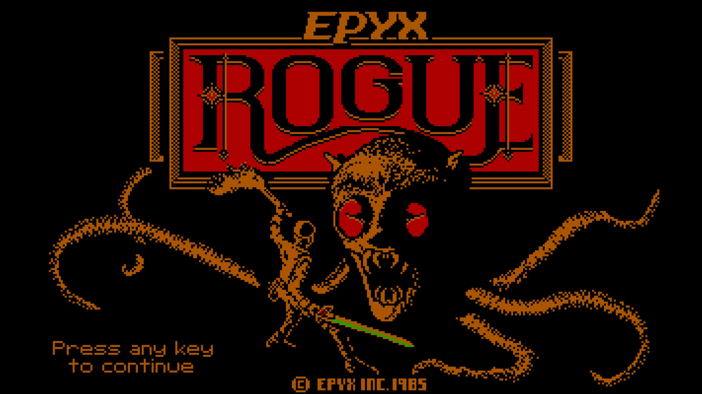
JAVA 21
УЧЕБНЫЙ ПРОЕКТ
Roguelike Console Game
Консольная игра в жанре Roguelike на Java 21 — современная реализация классической механики Rogue 1980 года с процедурной генерацией подземелий.
Автор: Булгучев Ибрагим Группа ИСиТ I-курс

Slide 2
О проекте
1
Проектирование архитектуры MVC
Roguelike Console Game — консольная игра, воссоздающая геймплей классического Rogue (1980) с современным техническим подходом. Проект демонстрирует применение архитектурных паттернов и принципов проектирования.
Разделение на Presentation, Domain и Data Layer с изоляцией слоёв.
2
Реализация игровой логики
Цель
Процедурная генерация, туман войны, система боя и инвентарь.
Реализовать полнофункциональный Roguelike-движок с процедурной генерацией, пошаговой боевой системой и сохранением прогресса.
3
Инфраструктура проекта
Сборка Gradle, контроль версий Git, сериализация через JSON.

Slide 3
Используемые технологии
Каждая технология решает конкретную архитектурную задачу в проекте.
Java 21
Gradle
Основной язык реализации. Records, pattern matching, sealed classes для моделирования предметной области.
Система сборки и управления зависимостями. Автоматизация компиляции и упаковки JAR-артефакта.
JSON
Git и GitLab
Формат сериализации состояния игры: характеристики персонажа, инвентарь, прогресс уровней, таблица рекордов.
Контроль версий и хостинг репозитория. Ведение истории изменений и совместная разработка.
JCurses
ООП, SOLID, MVC
Библиотека консольного ввода-вывода. Рендеринг игрового поля и обработка клавиатурного ввода в терминале.
Архитектурные принципы проектирования. Инкапсуляция сущностей, разделение ответственности, изоляция слоёв.

Slide 4



Архитектура приложения
Трёхуровневая архитектура с однонаправленной зависимостью. Каждый слой изолирован и взаимодействует только с соседним через чётко определённые интерфейсы.
1
Presentation
Отвечает за отображение в терминале и обработку ввода. Не содержит игровой логики. Зависит только от Domain.
2
Domain
Игровое ядро: генерация, бой, туман войны. Не зависит ни от UI, ни от хранилища. Реализует SOLID.
3
Data
Сериализация состояния в JSON, загрузка сохранений и таблицы рекордов. Изолирован от бизнес-логики.
Presentation Layer
1
Рендеринг, ввод, UI
2
Domain Layer
Игровая логика, механики
3
Data Layer
Сохранение, загрузка, JSON

Slide 5
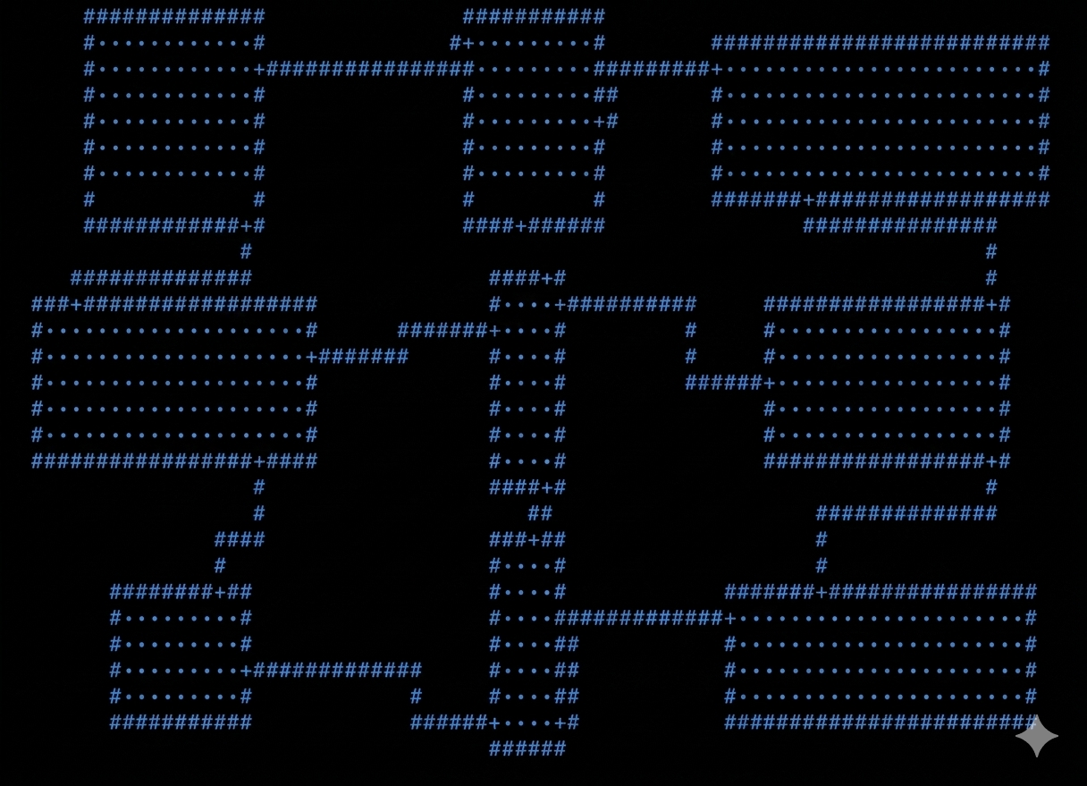
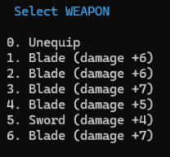
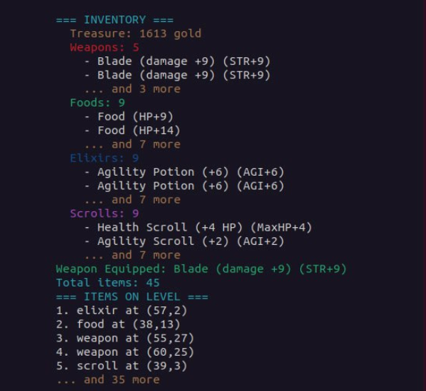
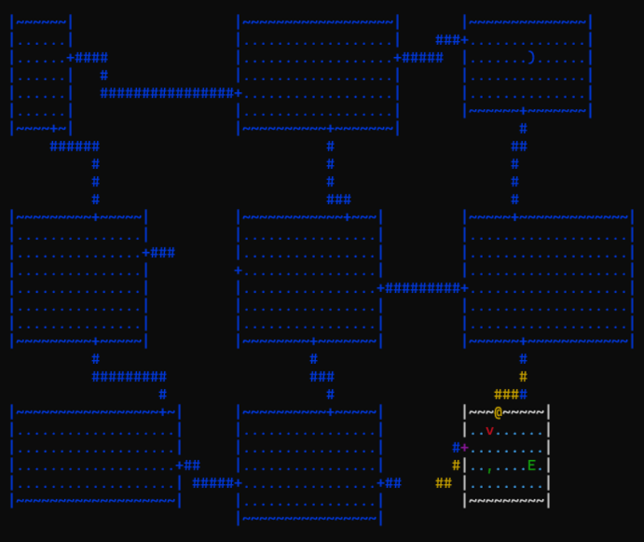
Основные механики
Процедурная генерация
Инвентарь и предметы
Система характеристик
Туман войны
21 уровень подземелий генерируется алгоритмически при каждом запуске. Комнаты, коридоры и размещение врагов уникальны.
Подбор, хранение и использование снаряжения. Оружие, броня, зелья и ключевые предметы.
Здоровье, сила, ловкость, броня. Ловкость влияет на шанс попадания и уклонения в бою.
Алгоритм Ray Casting и Брезенхэма определяют видимость клеток. Только исследованные области остаются видны.

Slide 6
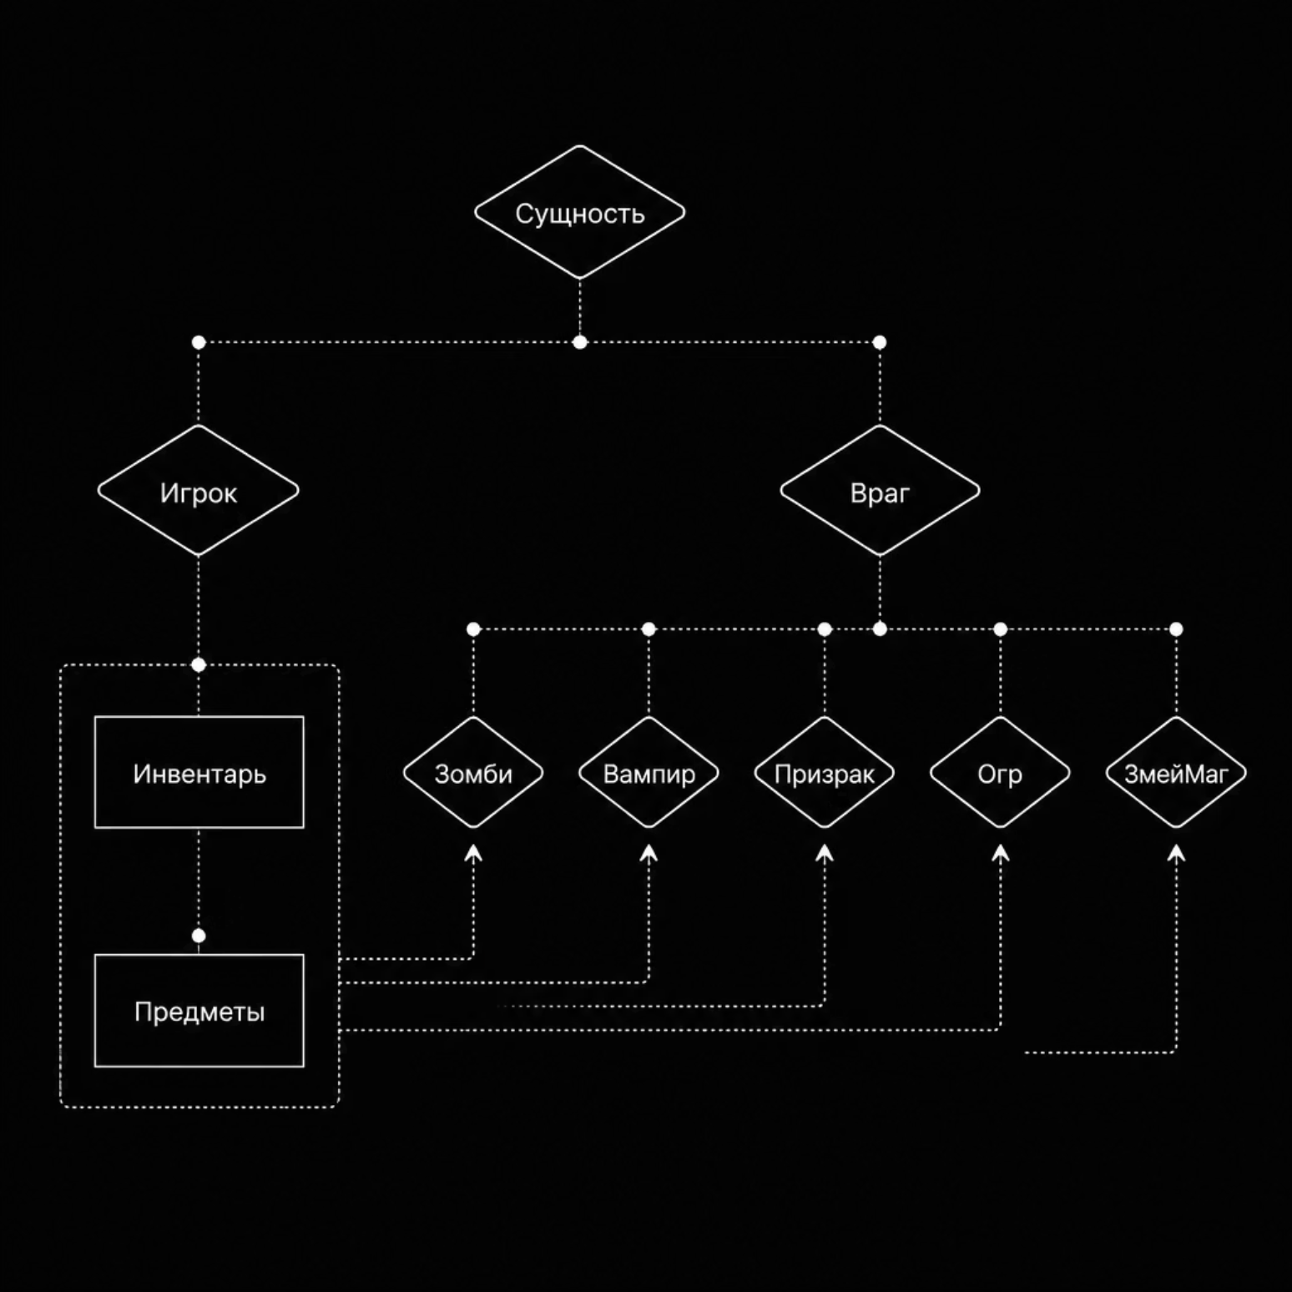

Игровые сущности
Каждая сущность — изолированный класс с собственным поведением. Враги наследуют общий интерфейс противников и реализуют специфическое поведение: зомби преследуют игрока, вампиры восстанавливают здоровье при ударе, привидения проходят сквозь стены, огра наносят тяжёлые удары, змеи-маги атакуют на расстоянии.
Все сущности спроектированы по принципу Open/Closed — добавление нового врага не требует изменения существующего кода.

Slide 7
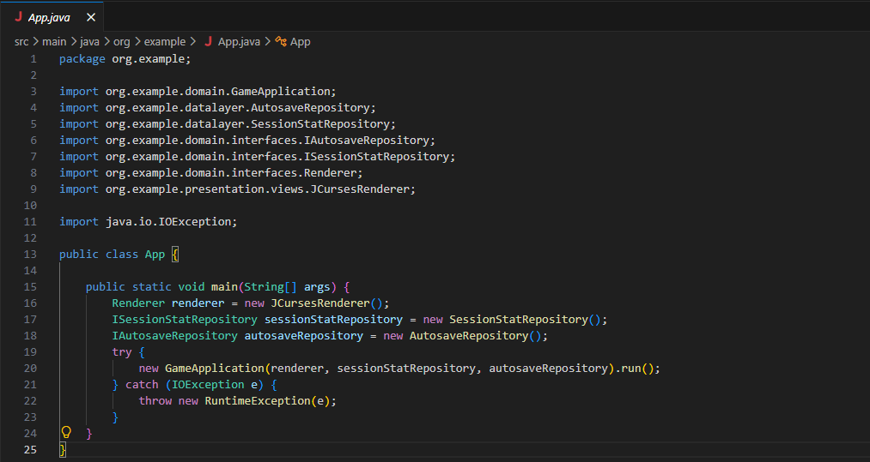
Алгоритмы и технические решения
1
Генерация комнат и коридоров
Алгоритм случайного размещения прямоугольных комнат с последующим соединением коридорами. Проверка пересечений.
2
Проверка связности карты
Обход графа доступных клеток. Гарантия достижимости всех комнат одной из другой.
3
Пошаговая система боя
Игрок и враги действуют поочерёдно. Расчёт попадания по характеристике ловкости атакующего и защитника.
4
Ray Casting и Брезенхэм
Алгоритм Брезенхэма — для расчёта линий обзора. Ray Casting — для тумана войны: определение видимых клеток вокруг игрока.
Комбинация алгоритмических решений обеспечивает корректную генерацию, видимость и взаимодействие всех объектов игрового мира.
5
Система сохранений
Сериализация состояния игры в JSON. Сохранение уровня, характеристик, инвентаря и позиции всех сущностей.

Slide 8
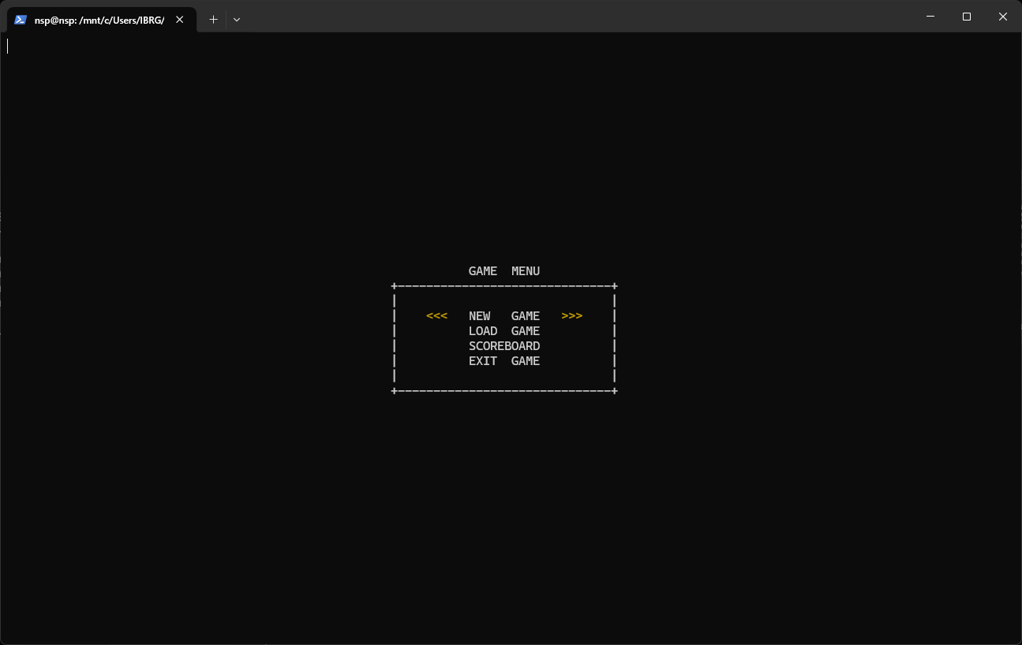
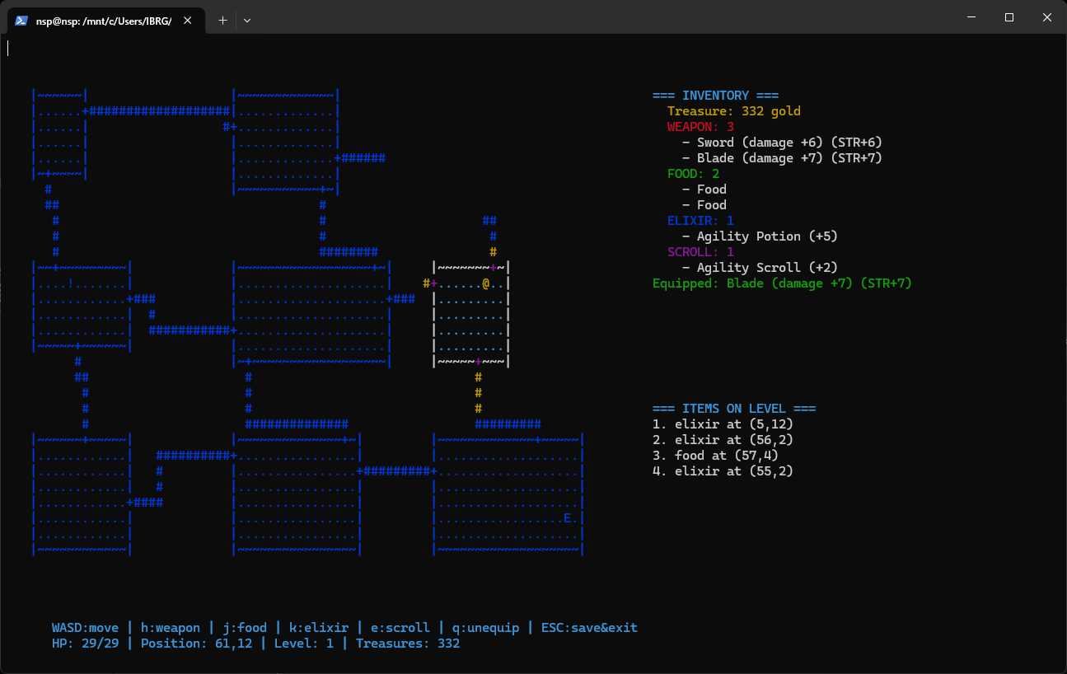
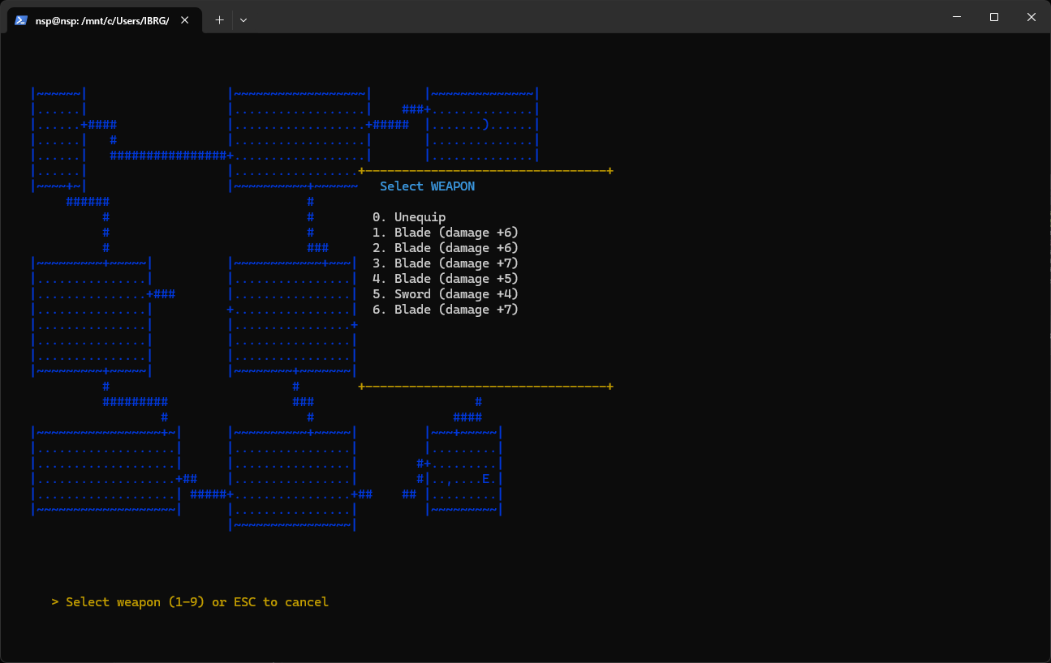
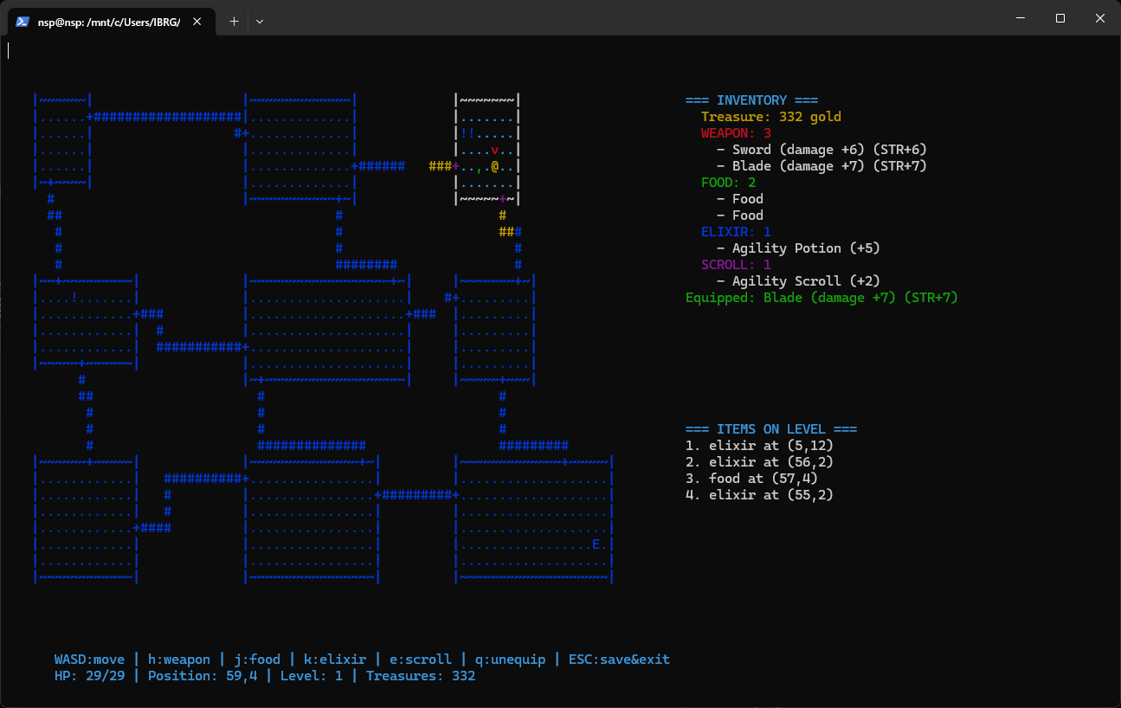
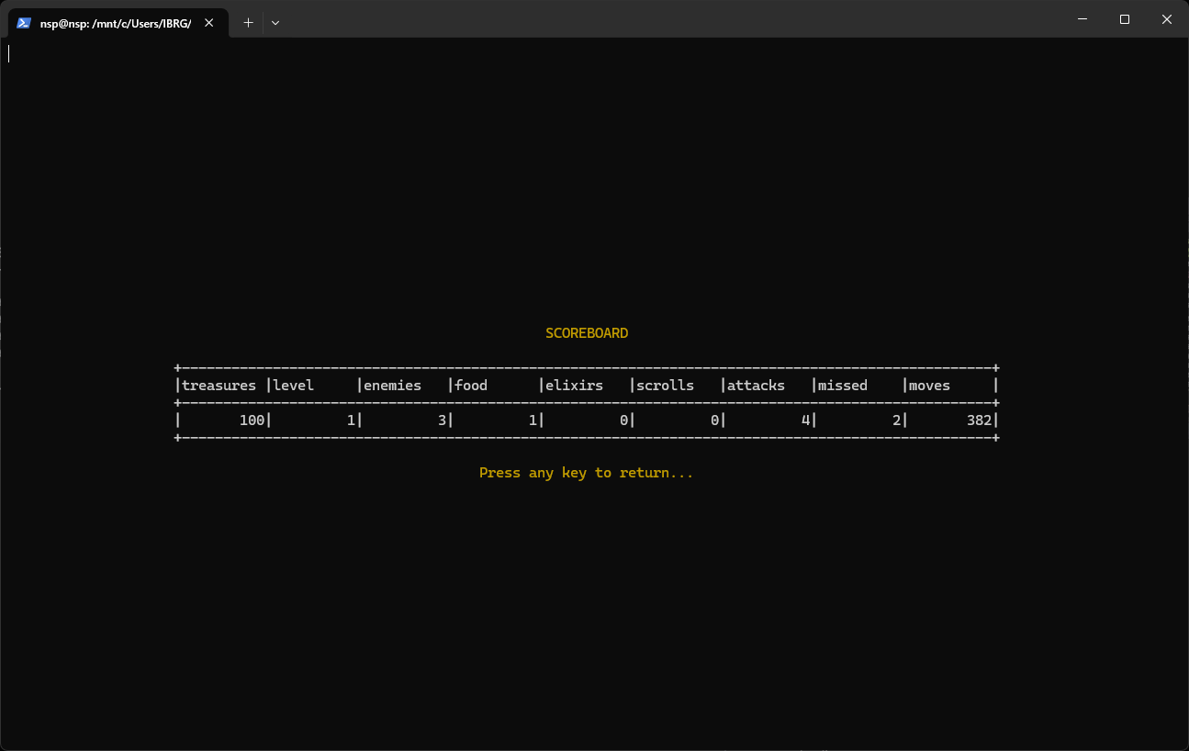
Демонстрация проекта
Главное меню
Игровой процесс
Инвентарь
Бой
Таблица рекордов

Slide 9
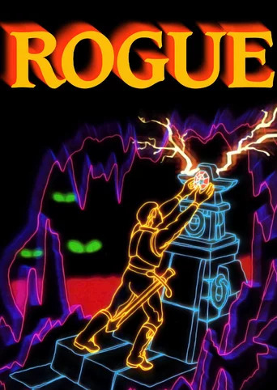
Итоги
Полноценная игра
Чистая архитектура
Реализован консольный Roguelike с процедурной генерацией, сохранениями и боевой системой.
Трёхуровневая MVC с изоляцией слоёв и соблюдением принципов SOLID.
Современный стек
Java 21, Gradle, JSON-сериализация, Git-контроль версий.
Практический опыт
GitHub Repository
Проектирование сложных программных систем с нуля. Реализация алгоритмов генерации, обзора и пошагового боя.
Исходный код проекта доступен в репозитории: https://github.com/nspace0/Rogue-1980-Remake

